Slide 1
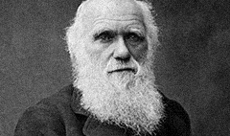
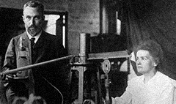
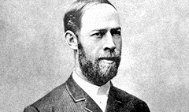
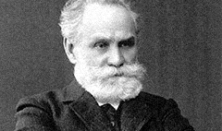
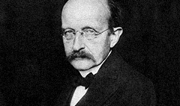
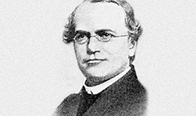
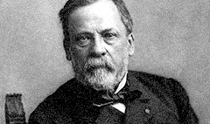
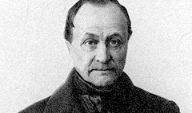
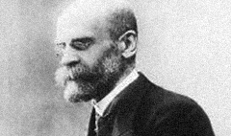
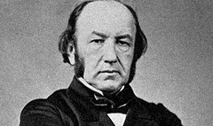
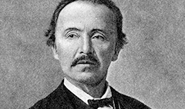
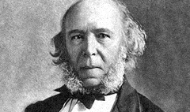
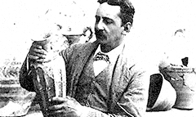
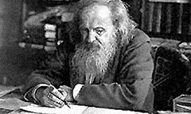
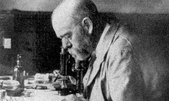
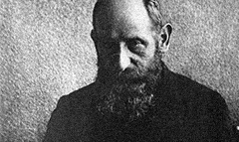

Charles Darwin
Marie e Pierre Curie
Heinrich Hertz
Ivan Pavlov
Max Planck
Gregor Mendel
Louis Pasteur
Auguste Comte
Émile Durkheim
Claude Bernard
Heinrich Schliemann
Herbert Spencer
Arthur Evans
Dimitri Mendeleiev
Robert Koch
Joseph Breuer

Slide 2
O século XIX conheceu inúmeros progressos científicos que mudaram
a conceção do Mundo e do
próprio Homem.
Foi mediante estes progressos que o cientismo se afirmou, isto é, a crença de que a ciência contribuía para o progresso da Humanidade e da felicidade do Homem.
As descobertas realizadas no domínio da Física, da Química, das Ciências da Vida e das Ciências Sociais contribuíram para que os cientistas acreditassem que era possível chegar à verdade por intermédio da razão e da ciência.
Para além do conhecimento do Homem e do Mundo, as novas descobertas científicas tiveram uma aplicação prática o que contribuiu para melhorar as condições de vida.

Slide 3
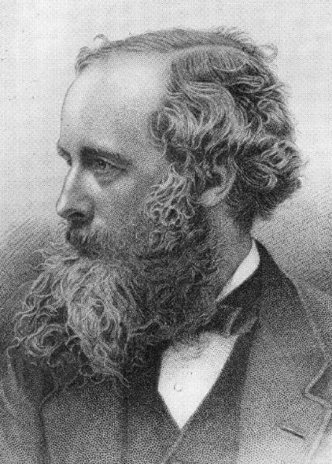
Descobertas no domínio da Física:
James Maxwell descobriu
os campos eletromagnéticos.

Slide 4
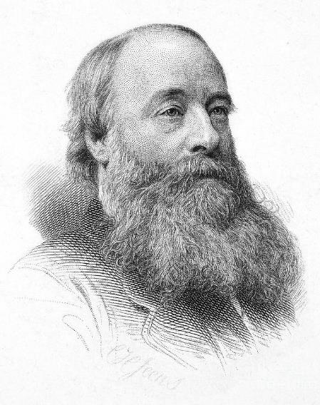
Descobertas no domínio da Física:
James Maxwell descobriu
os campos eletromagnéticos.
James Prescott Joule criou
a teoria mecânica do calor.

Slide 5
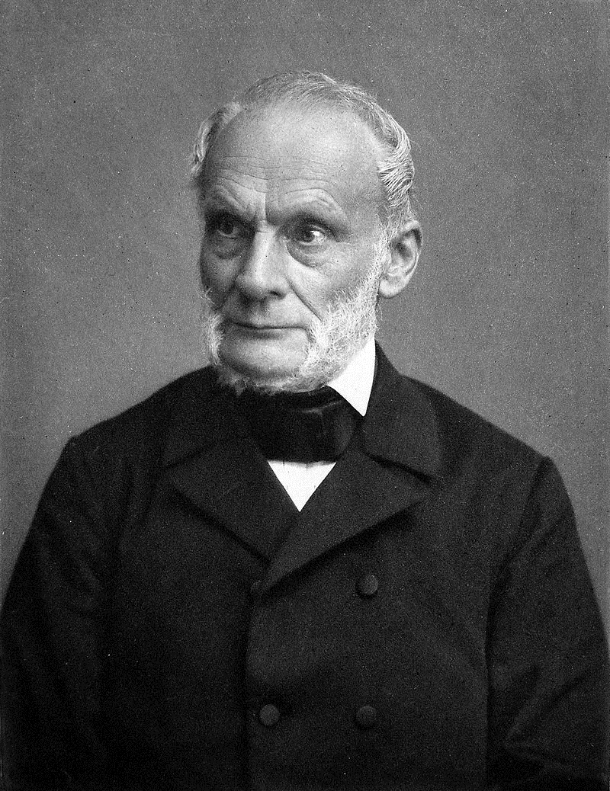
Descobertas no domínio da Física:
Rudolf Clausius formulou a segunda lei da termodinâmica.
James Prescott Joule criou
a teoria mecânica do calor.

Slide 6
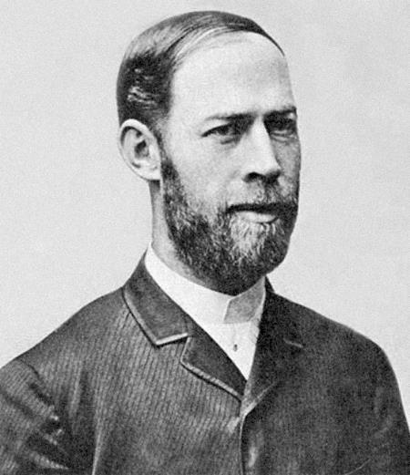
Descobertas no domínio da Física:
Rudolf Clausius formulou a segunda lei da termodinâmica.
Heinrich Hertz descobriu
as ondas eletromagnéticas.

Slide 7
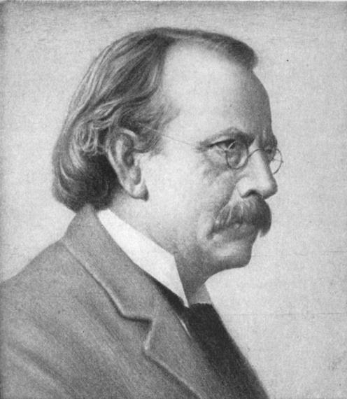
Descobertas no domínio da Física:
Heinrich Hertz descobriu
as ondas eletromagnéticas.
J.J. Thomson
descobriu o eletrão

Slide 8
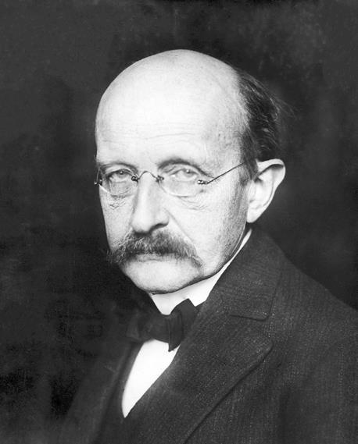
Descobertas no domínio da Física:
Max Planck formulou a constante de Planck, princípio segundo o qual a energia era emitida de forma contínua.
J.J. Thomson
descobriu o eletrão

Slide 9
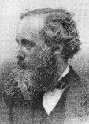

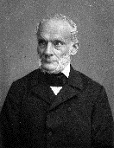



Descobertas no domínio da Física:
James Maxwell descobriu
os campos eletromagnéticos.
James Prescott Joule criou
a teoria mecânica do calor.
Rudolf Clausius formulou a segunda lei da termodinâmica.
Heinrich Hertz descobriu
as ondas eletromagnéticas.
J.J. Thomson
descobriu o eletrão
Max Planck formulou a constante de Planck, princípio segundo o qual a energia era emitida de forma contínua.

Slide 10





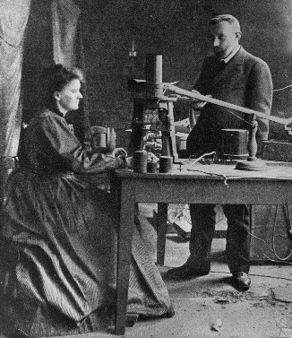
Descobertas no domínio da Química:
Novos elementos químicos:
Hélio
Polónio
Rádio
Néon
Tálio
Pierre Curie e Marie Curie descobriram a radioatividade.

Slide 11
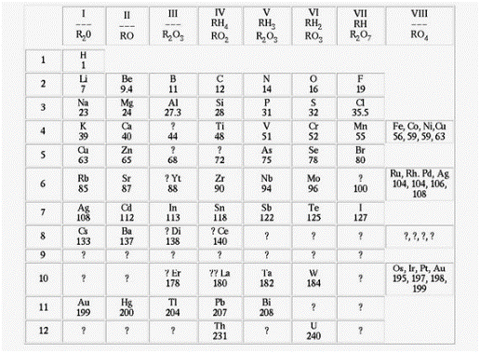
Descobertas no domínio da Química:
Novos elementos químicos:
Hélio
Polónio
Rádio
Néon
Tálio
Pierre Curie e Marie Curie descobriram a radioatividade.
Dimitri Ivanovich
Mendeleiev criou a primeira tabela periódica.

Slide 12
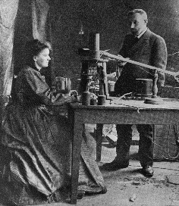
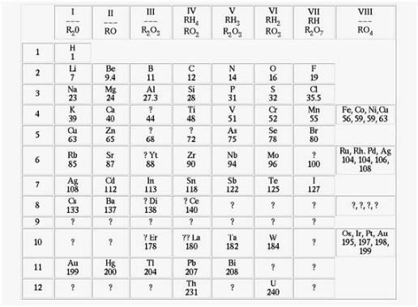
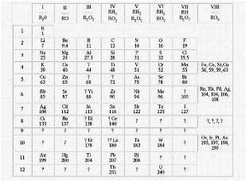
Descobertas no domínio da Química:
Novos elementos químicos:
Hélio
Polónio
Rádio
Néon
Tálio
Pierre Curie e Marie Curie descobriram a radioatividade.
Dimitri Ivanovich
Mendeleiev criou a primeira tabela periódica.
Dimitri Ivanovich Mendeleiev criou a primeira tabela periódica.

Slide 13
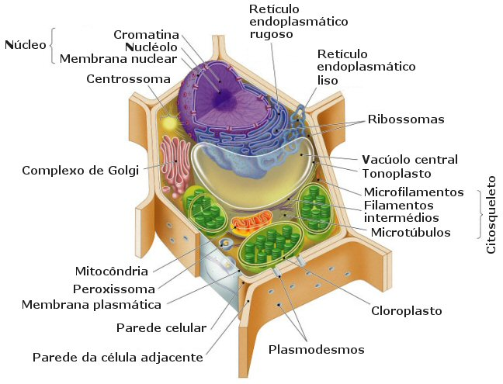
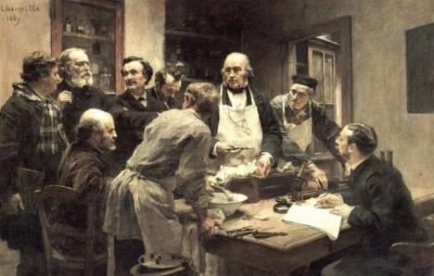
Descobertas no domínio das Ciências da Vida e os novos ramos do saber
Citologia
Medicina Experimental
La Leçon de Claude Bernard, 1889,
Léon Augustin L‘hermitte

Slide 14
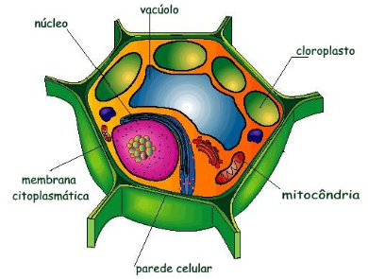
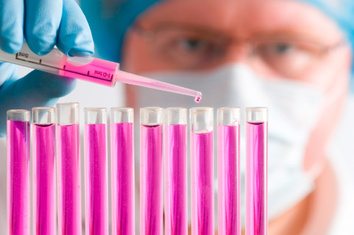
Descobertas no domínio das Ciências da Vida e os novos ramos do saber
Citologia | Medicina Experimental
Laboratório moderno de Medicina Experimental.
A citologia, ou o estudo da célula, debruça-se sobre a estrutura e funcionamento da célula. O desenvolvimento deste ramo da Biologia permitiu aprofundar o conhecimento da célula, bem como as suas patologias.
Claude Bernard criou a Medicina Experimental. As ciências médicas deviam estar sujeitas ao rigor do método experimental, o que permitia inferir hipóteses e respetivas conclusões baseando-se em evidências experimentais.

Slide 15
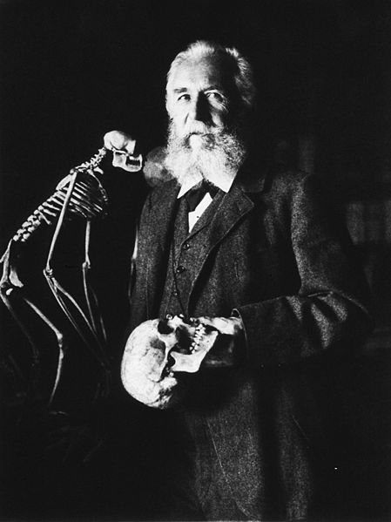
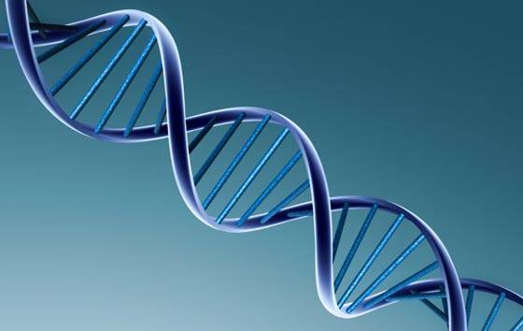
Descobertas no domínio das Ciências da Vida e os novos ramos do saber
Ecologia
Genética
Ernst Haeckel

Slide 16
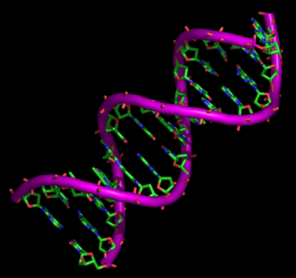

Descobertas no domínio das Ciências da Vida e os novos ramos do saber
Ecologia | Genética
Ernst Haeckel criou o termo ecologia no século XIX, para designar a ciência que estuda o meio ambiente. Estava dado o primeiro passo para o estudo dos ecossistemas e da interação dos seres vivos no seu meio ambiente, contribuindo assim para um novo olhar sobre os seres vivos e o planeta.
Os estudos de Gregor Mendel sobre a hereditariedade permitiram o desenvolvimento da genética no século XX. As suas experiências realizadas com ervilhas possibilitaram reconhecer que havia carateres hereditários que se transmitiam de uma geração para outra.

Slide 17
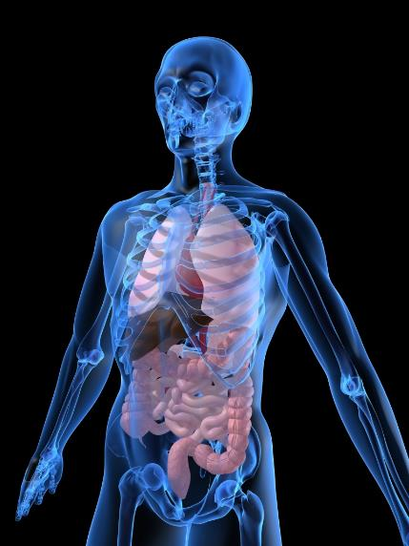
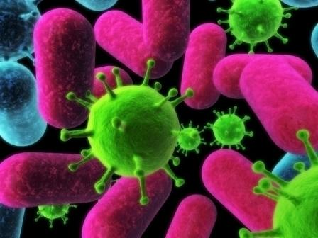
Descobertas no domínio das Ciências da Vida e os novos ramos do saber
Fisiologia
Microbiologia

Slide 18
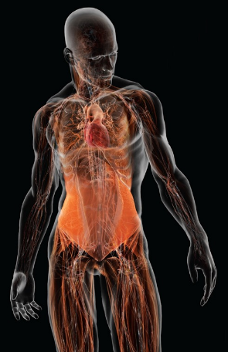
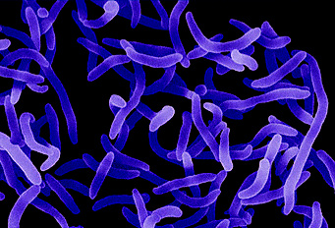
Descobertas no domínio das Ciências da Vida e os novos ramos do saber
Fisiologia | Microbiologia
Durante o século XIX assistiram-se a importantes progressos no domínio da Fisiologia. O estudo das funções físicas e bioquímicas dos seres vivos permitiu o seu desenvolvimento e conhecimento.
A Microbiologia estuda os microrganismos, permitindo conhecer melhor as bactérias, vírus e outros organismos microscópicos que constituem ou afetam a vida dos seres vivos.

Slide 19
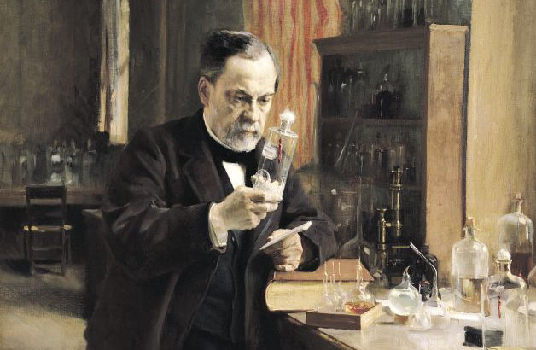
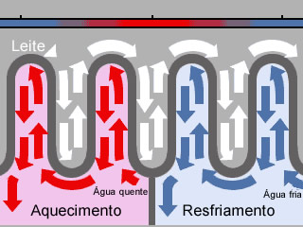
Descobertas no domínio das Ciências da Vida:
Aquecimento
Arrefecimento
O processo de pasteurização elimina os microrganismos nocivos do leite, permitindo assim a sua conservação.
Louis Pasteur descobriu o papel das bactérias e dos microrganismos nos seres vivos. O processo de pasteurização permitiu conservar e transportar os alimentos, diminuindo os seus riscos de decomposição.

Slide 20
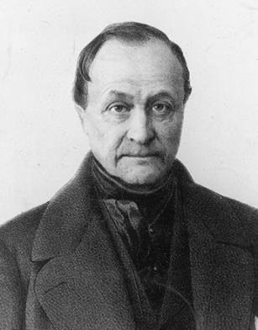
A afirmação das Ciências Sociais
A crença na razão e os progressos científicos alcançados levaram a que os métodos utilizados nas ciências exatas se estendessem às ciências sociais.
Auguste Comte foi o fundador da filosofia
positivista que defendia:
a descoberta da realidade através da observação e da experimentação;
a existência de leis gerais que governavam
as sociedades humanas;
a aplicação às ciências sociais dos métodos
das ciências exatas;
a recolha de dados, a sua quantificação,
análise e interpretação, para atingir a
verdade científica;
a existência de três estádios distintos:
o teológico, mais primitivo e marcado pela superstição; o metafísico, assente na abstração;
o estádio positivo, o da ciência.
Auguste Comte foi o criador do termo Sociologia.

Slide 21
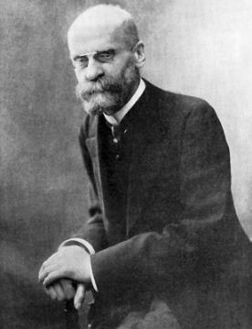
A afirmação das Ciências Sociais
O que é a Sociologia?
A Sociologia é a ciência que analisa as questões relativas à sociedade como factos sociais. A análise sociológica é a análise das relações sociais. A Sociologia coloca os factos no contexto social, por forma a compreender e interpretar o sentido que os indivíduos atribuem às suas ações. Esta ciência descreve e analisa os processos sociais procurando identificar as regularidades sociais.
Émile Durkheim foi o precursor da Sociologia moderna. Defendia que os factos sociais deviam ser estudados como coisas, ou seja, com a objetividade das ciências exatas.

Slide 22
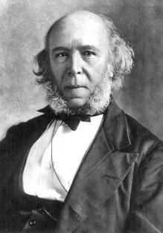
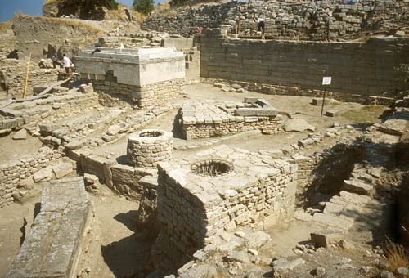
A afirmação das Ciências Sociais
Herbert Spencer transpôs para o domínio social os princípios que Darwin definiu para a natureza.
Defendeu a “sobrevivência do mais apto”, que, em seu entender, determinava o destino do Homem na sociedade.
Foi considerado o fundador do chamado darwinismo social.
No século XIX afirmou-se a arqueologia, com as descobertas de Heinrich Schliemann, em Troia e Micenas, e com as investigações de Arthur Evans, com a descoberta da Civilização Minoica.
Campo arqueológico em Troia.

Slide 23
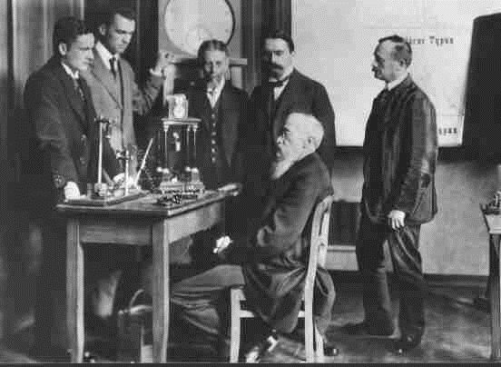
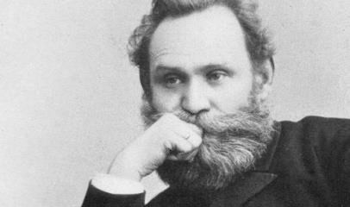

A afirmação das Ciências Sociais
As bases científicas da Psicologia foram estabelecidas pelo alemão Wilhelm Wundt e pelo russo Iván Pavlov.
Ivan Pavlov
As suas experiências levaram à descoberta dos reflexos condicionados.
Laboratório de Psicologia, na Universidade de Leipzig,
criado por Wilhelm Wundt em 1879.
Tornou a Psicologia uma ciência experimental e autónoma
relativamente à Fisiologia e à Filosofia.

Slide 24
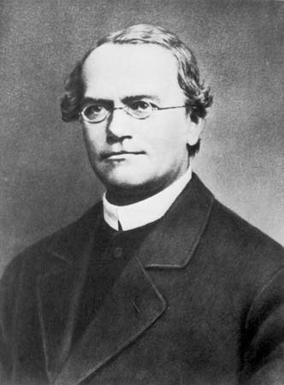
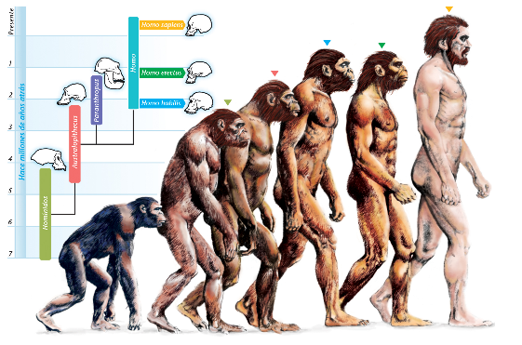
Descobertas no domínio das Ciências da Vida:
Gregor Mendel formulou as leis da hereditariedade.
Charles Darwin desenvolveu a Teoria da Evolução das Espécies.

Slide 25



Josef Breuer contribuiu para o desenvolvimento da Psicanálise, quando em 1881 analisou o caso de Bertha Pappenheim. Este caso ficou registado no seu arquivo médico como Anna O.
Joseph Breuer aplicou um novo método de tratamento a Bertha Pappenheim, a quem tinha sido diagnosticada histeria. Depois de experimentar a hipnose, abandonou este método e descobriu que a sua paciente se ia curando à medida que ia falando das suas experiências recalcadas.
Josef Breuer
Este método veio a ser desenvolvido
por Sigmund Freud.
Bertha Pappenheim
Sigmund Freud

Slide 26

Se tomarmos em consideração os efeitos na ciência, nas artes, nas possibilidades de relacionamento humano, na extensão do nosso conhecimento, tanto na terra como no universo visível (…), o número e a qualidade dos avanços permitem afirmar que vivemos numa época que arrisquei denominar O Século Maravilhoso.
Alfred Russel Wallace, 1899.

